Slide 1
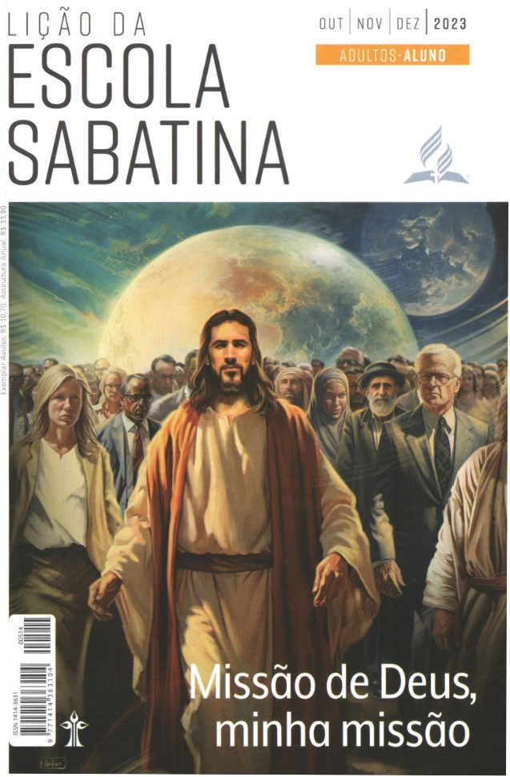
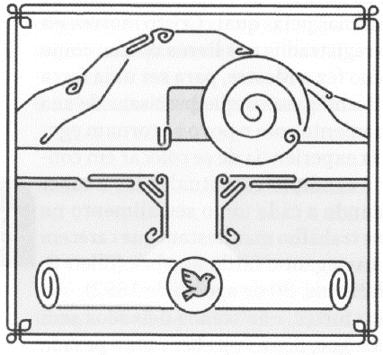
Motivação e preparo para a missão
LIÇÃO 06
VERSO PARA MEMORIZAR: "São estas as palavras que Eu lhes falei, estando ainda com vocês: era necessário que se cumprisse tudo o que está escrito a respeito de Mim na Lei de Moisés, nos Profetas e nos Salmos” (Lc 24:44).
06
LEITURAS DA SEMANA: Lc 24:1-12; 24:36-49; At 1:12-26; Hb 10:24,25; At 2:1-41; 1Co 11:1
design Neemias Lima

Slide 2
Sábado
INTRODUÇÃO
LIÇÃO 06
- Paulo escreveu aos filipenses: “É verdade que alguns proclamam Cristo por inveja e rivalidade, mas outros o fazem de boa vontade. Estes o fazem por amor, sabendo que estou incumbido da defesa do evangelho; aqueles, porém, pregam Cristo por interesse pessoal, não de forma sincera, pensando que assim podem aumentar meu sofrimento na prisão. Mas que importa? Uma vez que, de uma forma ou de outra, Cristo está sendo pregado, seja com fingimento, seja com sinceridade, também com isto me alegro; sim, sempre me alegrarei” (Fp 1:15-18).
Palavras poderosas! “Seja com fingimento, seja com sinceridade”, Cristo é pregado - e era isso que importava para Paulo. O ideal, porém, é que nossas motivações para pregar a Cristo, para a missão e para alcançar outros com as boas-novas tenham como base o amor e a verdade, não ambição egoísta, inveja nem rixa.
LEITURAS DA SEMANA: Lc 24:1-12; 24:36-49; At 1:12-26; Hb 10:24,25; At 2:1-41; 1Co 11:1

Slide 3
Domingo
Compartilhar as boas-novas
PERGUNTAS:
LIÇÃO 06
1. Qual foi a reação dos que ouviram sobre o Cristo ressurreto? Lc 24:1-12
Quais são algumas das experiências que você teve com Deus e Seu amor e que são preciosas para você? Elas o motivam a alcançar outros com as boas-novas?
LEITURAS DA SEMANA: Lc 24:1-12; 24:36-49; At 1:12-26; Hb 10:24,25; At 2:1-41; 1Co 11:1

Slide 4
Domingo
Compartilhar as boas-novas
COMENTÁRIOS:
LIÇÃO 06
Para Pedro - e para muitos de nós - há uma hesitação em aceitar algo simplesmente porque alguém o disse. Embora Pedro tenha ouvido o relato dás mulheres, ele só compartilhou da experiência delas mais tarde. A princípio, tudo o que viu foi um túmulo vazio, e isso o deixou “admirado com o que tinha acontecido” (Lc 24:12). Sua experiência no túmulo não foi a mesma das mulheres. Independentemente da reação de Pedro, assim que as mulheres ouviram a notícia sobre Jesus, quiseram compartilhá-la. Que motivação maior para a missão pode haver do que contar a outros sobre o que Jesus fez por nós? Que estímulo maior pode haver do que espalhar as boas-novas da salvação em Cristo, nossa esperança? Precisamos ter uma experiência pessoal com Deus antes de compartilhá-la. Nosso desejo de dividir com os outros o que tanto amamos deve ser parte crucial de nossa motivação para a missão. Afinal, não podemos repartir o que não temos!
LEITURAS DA SEMANA: Lc 24:1-12; 24:36-49; At 1:12-26; Hb 10:24,25; At 2:1-41; 1Co 11:1

Slide 5
Segunda
Um fundamento profético
PERGUNTAS:
LIÇÃO 06
2. Leia Lucas 24:36-49. O que aconteceu e por que essa foi uma experiência tão crucial para os apóstolos?
Você está bem fundamentado nas profecias que apontam para a primeira e a segunda vindas de Cristo? Nos últimos dias, por que devemos estar firmados na Palavra, e por que entender as profecias é tão crucial para a missão?
LEITURAS DA SEMANA: Lc 24:1-12; 24:36-49; At 1:12-26; Hb 10:24,25; At 2:1-41; 1Co 11:1

Slide 6
Segunda
Um fundamento profético
COMENTÁRIOS:
LIÇÃO 06
- Também encontramos nesse relato uma motivação para o testemunho: a Palavra de Deus. Jesus sabia que, para solidificar a experiência dos discípulos, eles precisavam entender por que Ele teve que morrer e o que Sua ressurreição significava. Era necessário que a cosmovisão deles fosse mudada de um reino político e terreno para a grande solução para o pecado e a vitória de Cristo sobre a morte. O evangelho era muito mais do que conquistar a soberania política para Israel. Revelava a vitória de Cristo sobre Satanás e garantia que um dia a maldade seria destruída, a Terra seria recriada, e Deus estaria entre o Seu povo. Ele “lhes abriu o entendimento” (Lc 24:45) para que compreendessem essas verdades, que deveriam compartilhar com o mundo. Nossas experiências com Jesus não podem firmar-se sem o fundamento da Palavra, incluindo as profecias que apontam para a história e para os eventos que incluem o primeiro e o segundo adventos de Cristo e conduzem a eles.
LEITURAS DA SEMANA: Lc 24:1-12; 24:36-49; At 1:12-26; Hb 10:24,25; At 2:1-41; 1Co 11:1

Slide 7
Terça
Espera e missão
PERGUNTAS:
LIÇÃO 06
3. Leia Atos 1:12-26.0 que os discípulos, que naquela época totalizavam cerca de 120 homens e mulheres, faziam enquanto esperavam?
Como esperar no Senhor sem perder a fé e usando melhor o tempo?
LEITURAS DA SEMANA: Lc 24:1-12; 24:36-49; At 1:12-26; Hb 10:24,25; At 2:1-41; 1Co 11:1

Slide 8
Terça
Espera e missão
COMENTÁRIOS:
LIÇÃO 06
- Jesus tinha dado aos discípulos uma missão clara: deveriam ser testemunhas Dele ao mundo. Então, enquanto esperavam, preparavam-se para sua missão de duas maneiras. Primeiro, continuaram unidos em oração e súplica. Não tinham dúvidas quanto à missão que Jesus lhes dera, e todos a aceitaram. Isso os inspirou a se unir em oração. Lucas não informa o que oravam, mas é bem provável que estivessem orando por sabedoria, força e coragem para cumprir a missão. Que exemplo para nós! A segunda coisa que fizeram enquanto esperavam foi se preparar logisticamente para a missão. Judas entregara Jesus para a execução e depois tirou a própria vida. Isso havia deixado uma vaga entre os doze. Então, enquanto esperavam, os discípulos buscaram orientação divina e escolheram um substituto. Estavam se organizando e planejando o início da missão. Pedro liderou a tomada de decisões. Ninguém contestava suas ações, pois viam nelas a sabedoria de Deus.
LEITURAS DA SEMANA: Lc 24:1-12; 24:36-49; At 1:12-26; Hb 10:24,25; At 2:1-41; 1Co 11:1

Slide 9
Quarta
A quem crucificaram
PERGUNTAS:
LIÇÃO 06
4. Leia Atos 2:1-41. O que aconteceu com os discípulos como resultado do recebimento do Espírito Santo no Pentecostes?
A ideia de que mesmo alguns dos cúmplices da morte de Cristo receberam a salvação (1) nos encoraja em relação a nós mesmos e (2) nos leva a testemunhar aos ímpios?
LEITURAS DA SEMANA: Lc 24:1-12; 24:36-49; At 1:12-26; Hb 10:24,25; At 2:1-41; 1Co 11:1

Slide 10
Quarta
A quem crucificaram
COMENTÁRIOS:
LIÇÃO 06
- Os discípulos falaram em outras línguas (At 2:4). O crucial é que Deus capacitou cada um em benefício dos incrédulos. A bênção não foi dirigida apenas para o benefício deles. Não foi dada para habilitá-los para o Céu, nem para facilitar a negociação em línguas estrangeiras. Foi dada para cumprir a missão para com os perdidos. Deus chama Seus seguidores a usar seus dons para o bem da missão. Temos dons: há maior chamado do que usar o que recebemos para alcançar outros?
O derramamento do Espírito fez com que muitos se arrependessem da rejeição ao Messias, pois certamente alguns desses estavam em Jerusalém quando Ele morreu. Pense no poder: Pedro os acusou de terem crucificado o Cristo. Eles perceberam o que tinham feito. Convictos, exclamaram: “Que faremos, irmãos?” (At 2:37).
LEITURAS DA SEMANA: Lc 24:1-12; 24:36-49; At 1:12-26; Hb 10:24,25; At 2:1-41; 1Co 11:1

Slide 11
Quinta
Uma imagem da igreja primitiva
PERGUNTAS:
LIÇÃO 06
5. Leia Atos 2:41-47. Que tipo de imagem da igreja primitiva está presente nesse relato?
Desafio: Pense em alguém que você gostaria que fosse um crente. Ore todos os dias para que ele tenha uma experiência pessoal com Jesus.
Desafio: Quem você está discipulando e levando a um relacionamento com Jesus? Procure maneiras de trazer essa pessoa à comunhão com outros crentes.
LEITURAS DA SEMANA: Lc 24:1-12; 24:36-49; At 1:12-26; Hb 10:24,25; At 2:1-41; 1Co 11:1

Slide 12
Quinta
Uma imagem da igreja primitiva
COMENTÁRIOS:
LIÇÃO 06
Atos 2 termina com uma bela imagem de como era a igreja primitiva.
Atos 2:41 diz que houve “um acréscimo naquele dia de quase três mil pessoas”. Poderíamos ler isso para dizer que alguém fez as contas e acrescentou o número de novos crentes ao número de crentes existentes e estabeleceu um novo total de membros para o grupo. Mas esse é um entendimento superficial. Subentendida na escolha das palavras está a ideia de que esses crentes recém-batizados se tornaram parte do grupo como iguais. À medida que novos membros eram adicionados, eles eram discipula- dos de três maneiras. Primeiro, continuavam a ser ensinados na doutrina e na comunhão dos apóstolos. As palavras “doutrina” e “comunhão” nesse texto significam literalmente “instrução” e “companheirismo”. A pregação dos apóstolos confrontava crenças incorretas e oferecia novas explicações para o que as pessoas estavam vendo e experimentando.
LEITURAS DA SEMANA: Lc 24:1-12; 24:36-49; At 1:12-26; Hb 10:24,25; At 2:1-41; 1Co 11:1

Slide 13
Sexta
Estudo adicional
COMENTÁRIOS:
LIÇÃO 06
“Nossa vida deve estar ligada à vida de Cristo, Dele receber continuamente, participar Dele, o Pão vivo que desceu do Céu, e prover-se de uma fonte sempre fresca, que sempre produz abundante tesouro. Se tivermos o Senhor sempre diante de nós e deixarmos o coração transbordar em ações de graças e louvores a Ele, teremos frescor contínuo em nossa vida religiosa. Nossas orações terão a forma de uma conversa com Deus, como se falássemos com um amigo. Ele nos falará pessoalmente de Seus mistérios. Frequentemente uma sensação agradável e alegre da presença de Jesus virá sobre nós. O coração arderá muitas vezes em nós, quando Ele Se achegar para comungar conosco, como o fazia com Enoque. Quando essa for em verdade a experiência do cristão, será vista em sua vida simplicidade, mansidão, brandura e humildade de coração, que mostrarão a todos que com ele mantêm contato que esteve com Jesus e Dele aprendeu” (Ellen G. White, Parábolas de Jesus [CPB, 2022], p. 71, 72).
LEITURAS DA SEMANA: Lc 24:1-12; 24:36-49; At 1:12-26; Hb 10:24,25; At 2:1-41; 1Co 11:1

Slide 14
Sexta
Estudo adicional
PERGUNTAS:
LIÇÃO 06
1. Em Filipenses, Paulo falou que pessoas pregavam Cristo por inveja, rivalidade ou ambição egoísta. Como evitar esse erro?
2. Qual tem sido a sua experiência tom o amor de Deus? Você poderia pregar com sinceridade e honestidade sobre a bondade de Deus? Qual seria o seu testemunho?
3. Qual tem sido a sua experiência em esperar no Senhor e confiar Nele com fé?
LEITURAS DA SEMANA: Lc 24:1-12; 24:36-49; At 1:12-26; Hb 10:24,25; At 2:1-41; 1Co 11:1

